Slide 1
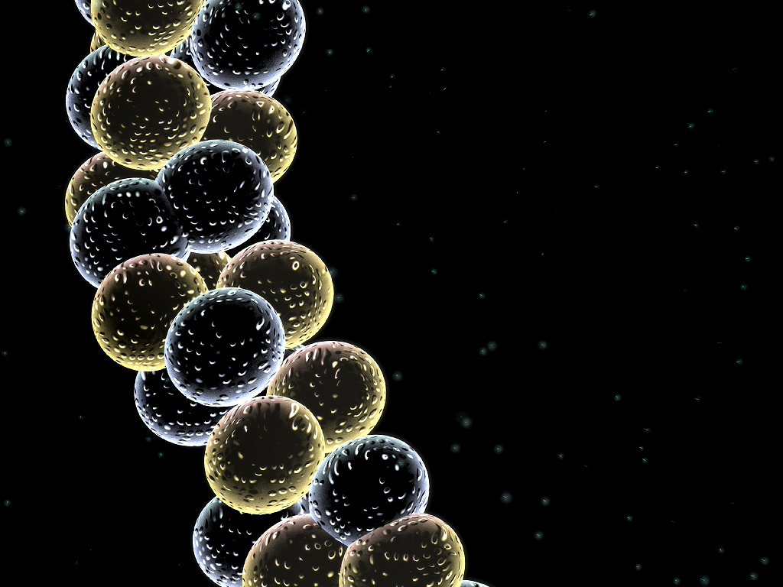
SINH HÓA CƠ SỞ
Bài tập
Phần động
Đỗ Thị Hồng
dthong@hcmus.edu.vn
Phạm Hoàng Minh
phminh@hcmus.edu.vn

Slide 2
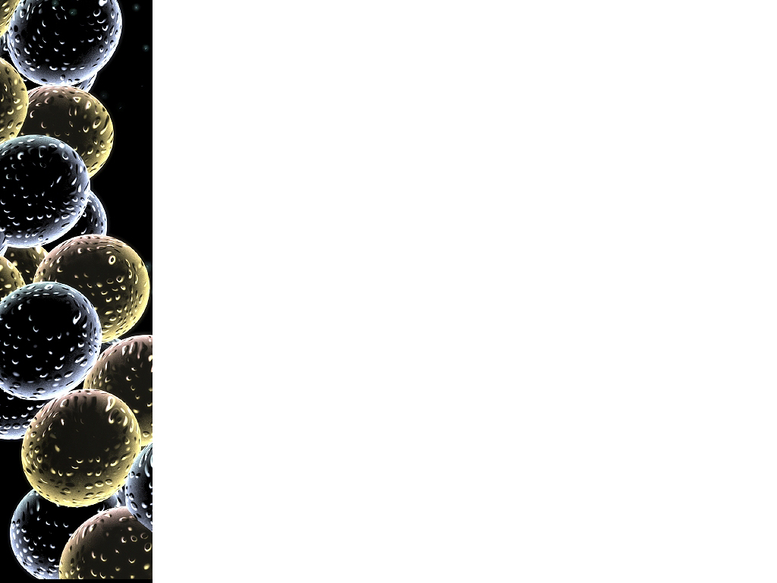
Chapter ATP and bioenergy
What you need to know:
Biến dưỡng là gì?
Đồng hóa và dị hóa.
2 nguyên lý nhiệt động học.
Các đại lượng của nhiệt động lực học ΔG, ΔH, ΔS.
Quá trình sinh tổng hợp ATP.
Các cơ chế tổng hợp ATP.
Notes:
Phosphoryl hóa mức cơ chất
Quang hóa phosphoryl hóa
Phosphoryl hóa oxi hóa.

Slide 3
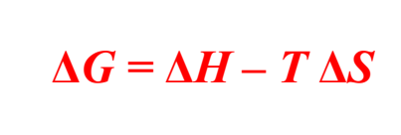
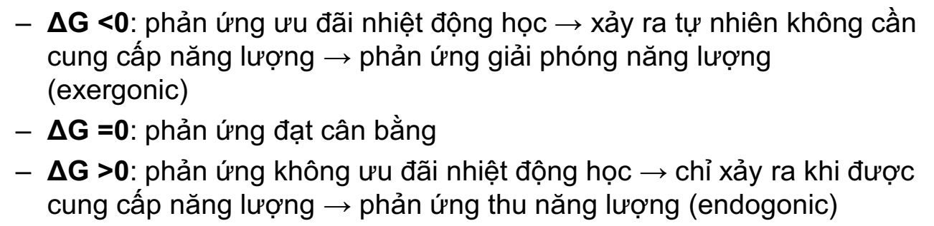
Chapter ATP

Slide 4
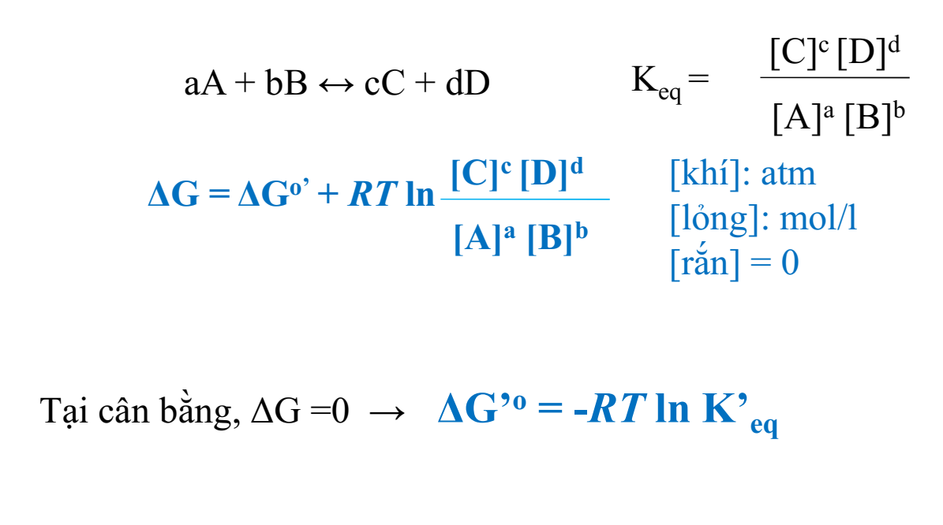
Công thức tính Năng lượng tự do Gibbs
Chapter ATP

Slide 5
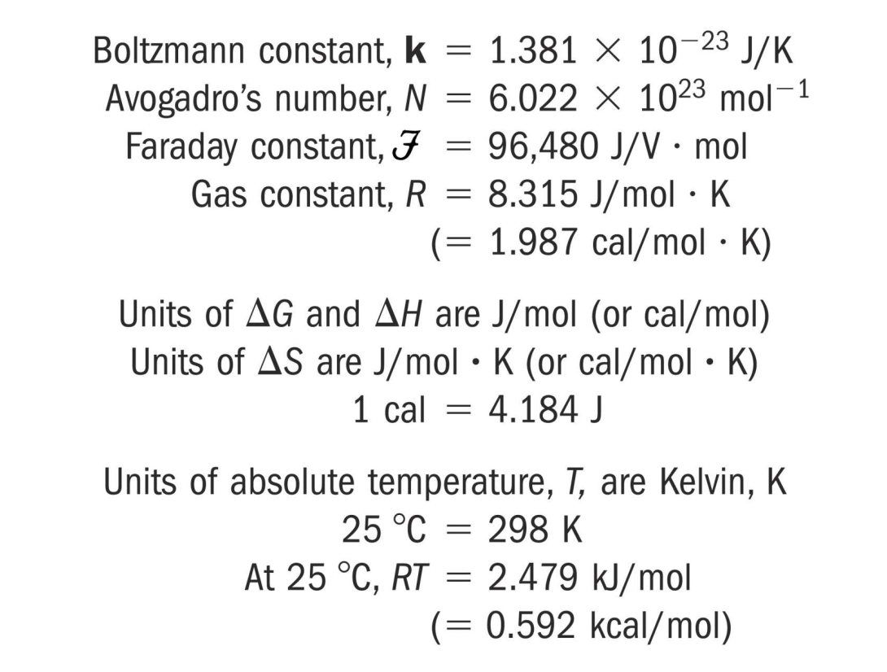
Chapter ATP
Chú ý đơn vị và đổi đơn vị khi tính toán
1 cal = 4.184 J
1 J = 0.239 cal

Slide 6

Câu hỏi chắc sẽ dzui
Chapter ATP
Chứng minh ΔG < 0, phản ứng luôn luôn xảy ra.
Tại sao DNA lại có thể tồn tại dưới dạng mạch đôi (ít tự do hơn mạch đơn) trong tế bào, phải chăng DNA không tuân theo nguyên lý II nhiệt động học??

Slide 7
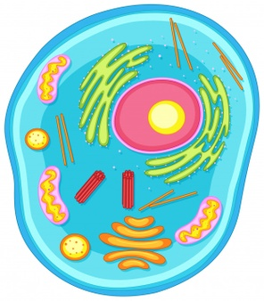
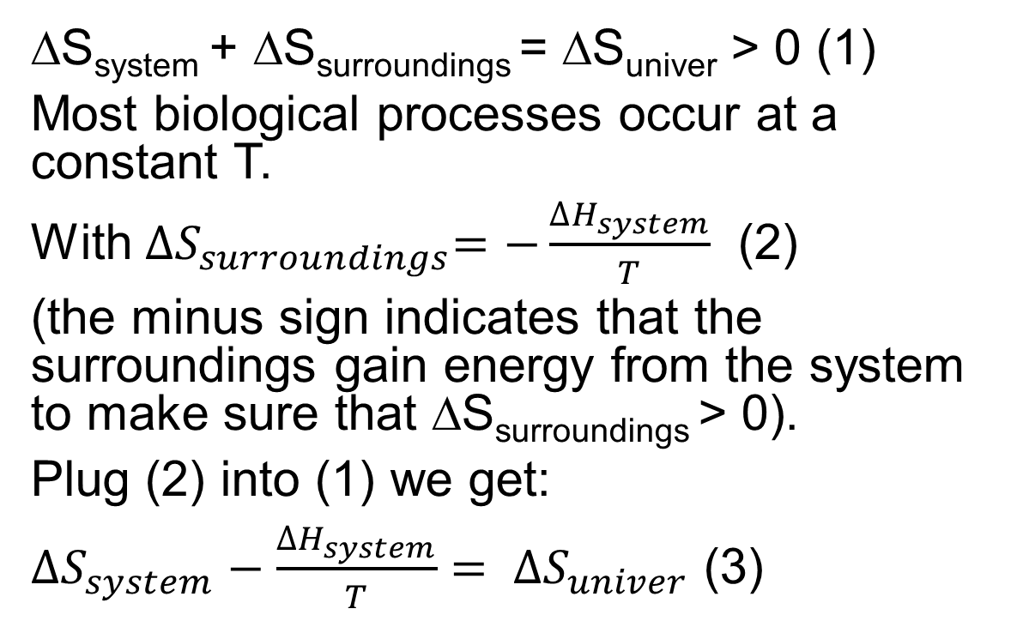
Chứng minh ΔG < 0, phản ứng luôn luôn xảy ra
Chapter ATP
ΔS_{system} + ΔS_{surroundings} = ΔS_{univer} > 0 (1)
Most biological processes occur at a constant T.
With ${∆S}_{surroundings}=−\frac{{∆H}_{system}}{T}$ (2)
(the minus sign indicates that the surroundings gain energy from the system to make sure that ΔS_{surroundings} > 0).
Plug (2) into (1) we get:
${∆S}_{system}−\frac{{∆H}_{system}}{T}= ∆S_{univer}$ (3)
Heat
ΔH_{system}
Consider the cell as a system interaction with the surrounding environment.

Slide 8
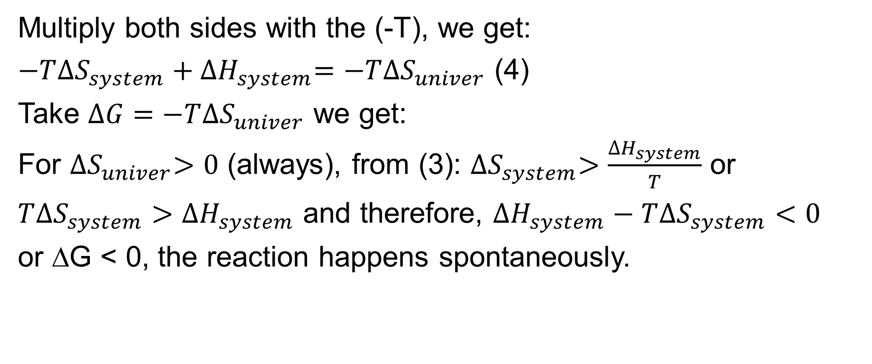
Chapter ATP
Chứng minh ΔG < 0, phản ứng luôn luôn xảy ra
Multiply both sides with the (-T), we get:
${−T∆S}_{system}+{∆H}_{system}={−T∆S}_{univer}$ (4)
Take $∆G={−T∆S}_{univer}$ we get:
For ${∆S}_{univer}>0$ (always), from (3): ${∆S}_{system}>\frac{{∆H}_{system}}{T}$ or
$T∆S_{system}>{∆H}_{system}$ and therefore, ${∆H}_{system}−T∆S_{system}<0$
or ΔG < 0, the reaction happens spontaneously.

Slide 9
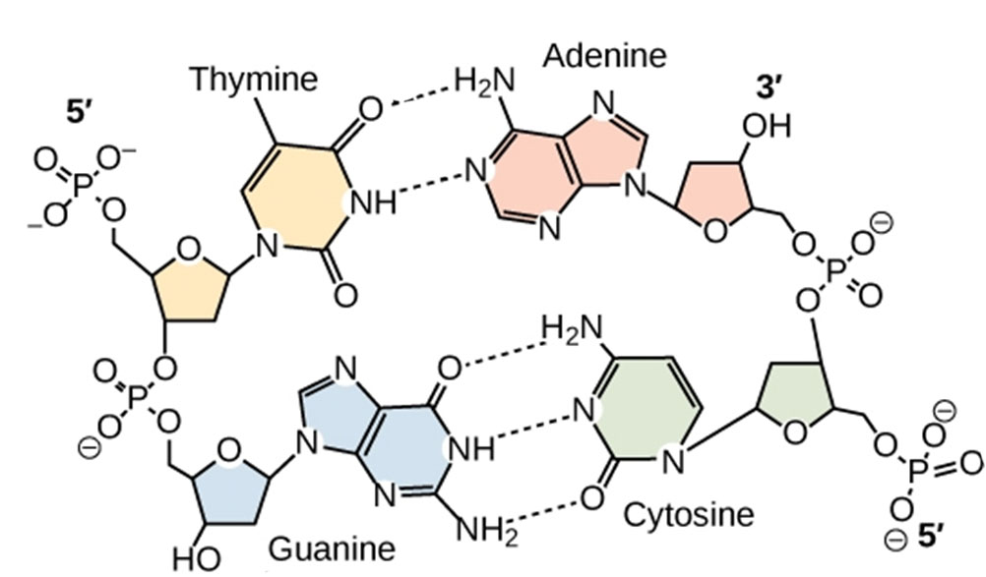
Chapter ATP
DNA mạch đôi có tuân theo NL2NĐH không?
Các yếu tố nào ảnh hưởng đến mạch DNA?
  Các liên kết nào xuất hiện trong mạch đôi DNA?
  Nguyên lý 2 NĐH
  pH ảnh hưởng như thế nào?
https://egypt-2010.com/kien-thuc/nguyen-tac-bo-sung-la-gi
Notes:
Liên kết liên phân tử: Hydrogen bonding, Van der waals (London dispersion force), hydrophobic interaction, pH: ví dụ Guanine at pKa = 9.7
Lực đẩy giữa nhóm PO4 tích điện âm…

Slide 10
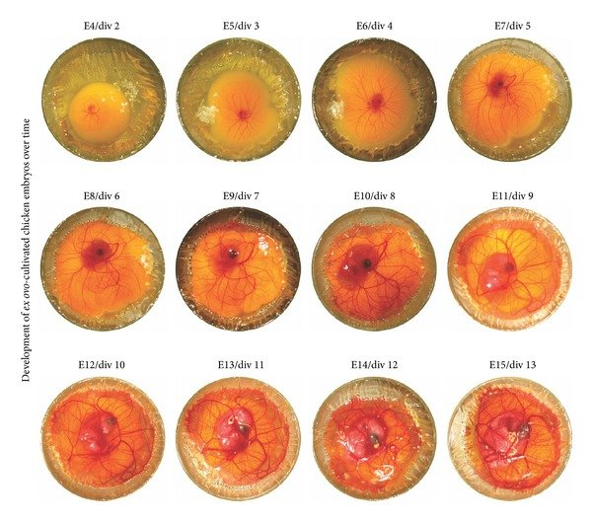
Bài tập A1
Quá trình phát triển của trứng gà:
Một hệ thống gồm trứng gà trong lồng ấp. Lòng trắng và lòng đỏ của trứng có chứa protein,carbohydrates, và lipid. Nếu được ấp, thì từ một tế bào phôi ban đầu sẽ trở thành một chú gà con. Hãy giải thích sự thay đổi về entropy của hệ, môi trường và vũ trụ.
Chắc chắn rằng bạn mô tả rõ ràng về hệ và môi trường xung quanh.
https://images.app.goo.gl/nk3JNAQYjBQTQqUU8
https://www.youtube.com/watch?v=PedajVADLGw

Slide 11
Bài tập A1
Chọn hệ là sự phát triển của phôi gà. Chất dinh dưỡng, vỏ trứng, và môi trường bên ngoài là môi trường xung quanh.
Sự thay đổi từ một tế bào ban đầu thành gà con làm giảm entropy nhanh chóng (tăng tính trật tự).
Ban đầu, môi trường xung quanh là điều kiện năng lượng cung cấp cho hệ (điều kiện entropy thấp). Trong suốt quá trình ấp trứng, những phân tử phức tạp (dinh dưỡng) được chuyển thành CO₂ và H₂O (tăng entropy của môi trường xung quanh).
Sự tăng entropy này lớn hơn sự giảm entropy của hệ (phôi → gà con). Do đó, entropy của vũ trụ tăng lên (vẫn tuân theo nguyên lý 2 nhiệt động học).

Slide 12
Bài tập A2
Sự thay đổi năng lượng tự do chuẩn (ΔG'°) của phản ứng thủy phân ATP là –30.5 kJ/mol. ATP, ADP, và P_{i} được trộn với nhau ở nồng độ ban đầu của mỗi chất là 1M.
Khi phản ứng ATP  ADP + P_{i} đạt cân bằng, nồng độ của mỗi chất trên sẽ bằng 1M, lớn hơn 1M, hay nhỏ hơn 1 M?

Slide 13
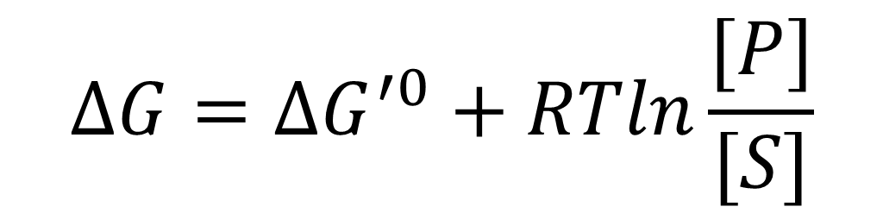
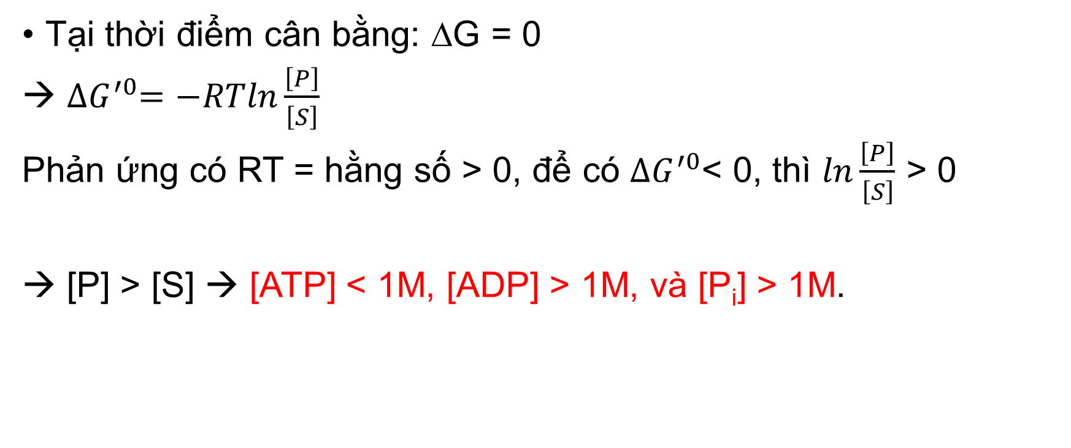
Bài tập A2
$$∆G={∆G}^{′0}+RTln\frac{[P]}{[S]}$$
Tại thời điểm cân bằng: ΔG = 0
→ ${∆G}^{′0}=−RTln\frac{\left[P\right]}{\left[S\right]}$
Phản ứng có RT = hằng số > 0, để có ${∆G}^{′0}$< 0, thì $ln\frac{\left[P\right]}{\left[S\right]}$ > 0
→ [P] > [S] → [ATP] < 1M, [ADP] > 1M, và [P_{i}] > 1M.

Slide 14
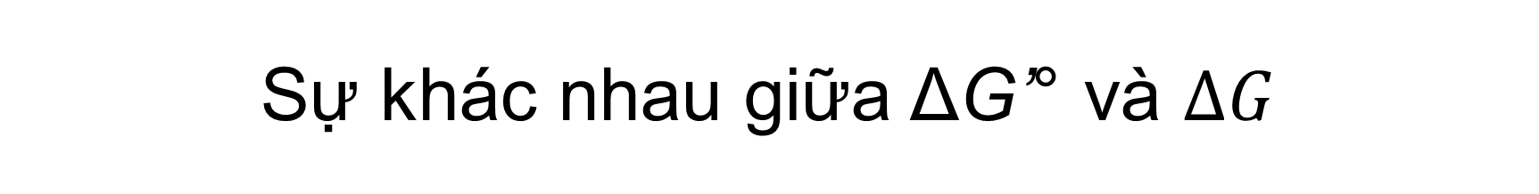
Bài tập A3
Sự khác nhau giữa ΔG’° và $∆G$
Tính ΔG’° trong phản ứng trên (K’_{eq} được đo ở 25ºC).
b) Nếu điều chỉnh nồng độ của Fructose 6-phosphate là 1.5 M và glucose 6-phosphate là 0.5 M thì ΔG của phản ứng là bao nhiêu?
c)Tại sao có sự khác biệt giữa ΔG’° và ΔG?

Slide 15
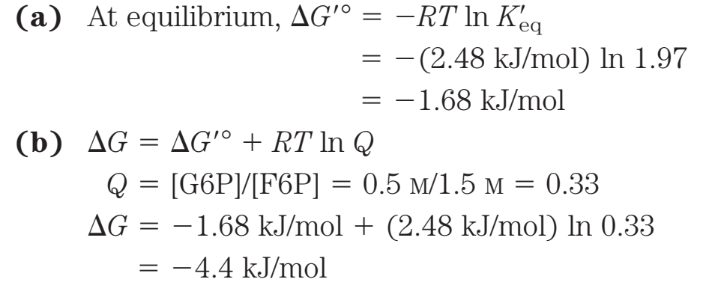
Bài tập A3
Sự khác nhau giữa ΔG’° và ΔG

Slide 16
Bài tập A3
Sự khác nhau giữa ΔG’° và $∆G$
c) ΔG’º của bất kỳ một phản ứng nào là một giá trị không đổi vì được định nghĩa ở 298 K hay 25ºC, và nồng độ cơ chất xác định (1 M)
Trong khi đó, ΔG có thể được tính toán từ bất kỳ nồng độ cơ chất và sản phẩm nào. Và tại vị trí phản ứng cân bằng, ΔG = 0.

Slide 17
Bài tập A4
Sự tổng hợp acetyl-CoA được thực hiện nhờ phản ứng có sự tham gia của ATP.
a) ΔG’º của phản ứng thủy phân acetyl-CoA thành acetate và CoA là -32.2 kJ/mol và của ATP thành AMP và PP_{i} là -30.5 kJ/mol. Tính ΔG’º của phản ứng tạo thành acetyl-CoA trên.
b) Hầu hết tất cả tế bào trong cơ thể đều có chứa pyrophosphatase vô cơ, xúc tác thủy phân PP_{i} thành P_{i}. Sự hiện diện của enzyme này có tác dụng gì trong phản ứng tạo thành acetyl-CoA trên. Giải thích lý do.

Slide 18
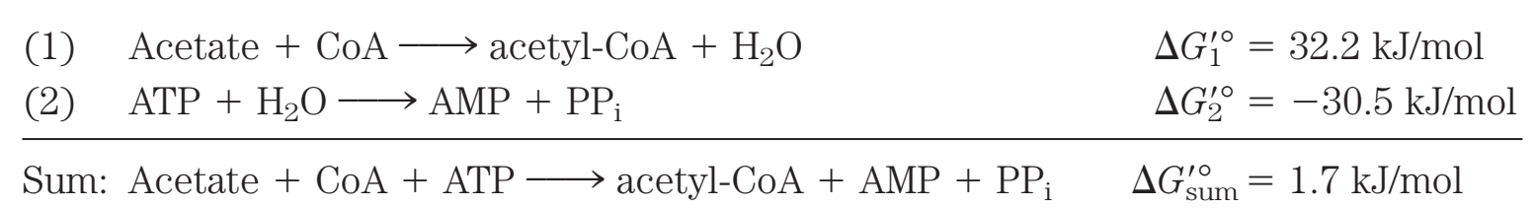
Bài tập A4
a) ΔG’º có thể được tính dựa trên tổng của hai phản ứng sau:
b) Thủy phân PP_{i} thành P_{i} sẽ giúp phản ứng xảy ra theo chiều thuận vì nồng độ sản phẩm (PP_{i}) giảm xuống sẽ làm dịch chuyển cân bằng về chiều thuận (tạo ra nhiều sản phẩm).

Slide 19
ATP được sử dụng ở người trưởng thành mỗi ngày như thế nào?
Bài tập A5
a) Cần tổng cộng 30.5 kJ/mol năng lượng tự do để tổng hợp ATP từ ADP và Pi khi ở điều kiện chuẩn (1M cơ chất và sản phẩm ở 25ºC).
Vì nồng độ thực tế của ATP, ADP, và Pi không phải là 1M và nhiệt độ cơ thể là 37ºC, năng lượng tự do ΔG cần để tổng hợp ATP sẽ sai khác so với ΔG’º. Tính ΔG cần để tổng hợp ATP từ tế bào gan người.
Biết nồng độ của mỗi chất như sau: ATP = 3.5 mM, ADP = 1.5 mM, và Pi = 5 mM.

Slide 20
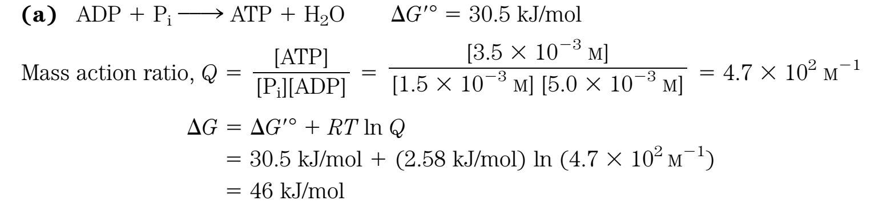
ATP được sử dụng ở người trưởng thành mỗi ngày như thế nào?
Bài tập A5

Slide 21
ATP được sử dụng ở người trưởng thành mỗi ngày như thế nào?
Bài tập A5
b) Một người trưởng thành nặng 68 kg sẽ cần nhận một lượng calo là 2,000 kcal (8,360 kJ) từ thức ăn 1 ngày (24h).
Thức ăn sẽ được biến dưỡng và tạo ra năng lượng dự trữ ATP. ATP sẽ được dùng để thực thiện các phản ứng thường ngày của cơ thể cũng như giúp cơ thể thực hiện công việc hàng ngày.
Cho rằng hiệu suất chuyển đổi thức ăn thành ATP là 50%, tính lượng ATP được sử dụng bởi cơ thể trong 24h. Lượng ATP này bằng bao nhiêu phần trăm trọng lượng cơ thể?
Biết khối lượng phân tử của ATP = 503 g/mol.

Slide 22
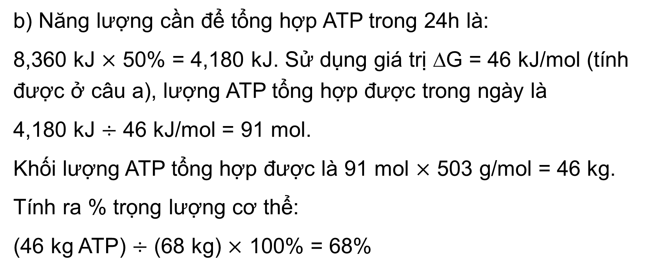
ATP được sử dụng ở người trưởng thành mỗi ngày như thế nào?
Bài tập A5
b) Năng lượng cần để tổng hợp ATP trong 24h là:
8,360 kJ $×$ 50% = 4,180 kJ. Sử dụng giá trị ΔG = 46 kJ/mol (tính được ở câu a), lượng ATP tổng hợp được trong ngày là
4,180 kJ $÷$ 46 kJ/mol = 91 mol.
Khối lượng ATP tổng hợp được là 91 mol $×$ 503 g/mol = 46 kg.
Tính ra % trọng lượng cơ thể:
(46 kg ATP) $÷$ (68 kg) $×$ 100% = 68%

Slide 23
ATP được sử dụng ở người trưởng thành mỗi ngày như thế nào?
Bài tập A5
c) Mặc dù cơ thể người tổng hợp một lượng lớn ATP mỗi ngày như thế, trọng lượng, cấu trúc, và thành phần của cơ thể người vẫn không thay đổi trong suốt quá trình tổng hợp đó. Như vậy có mâu thuẫn gì không? Giải thích.

Slide 24
ATP được sử dụng ở người trưởng thành mỗi ngày như thế nào?
Bài tập A5
c) Nồng độ ATP trong cơ thể khỏe mạnh được duy trì ổn định (quá tình cân bằng áp suất nội môi – homeostasis), nhờ vào quá trình này, cơ thể có thể tổng hợp và sử dụng ATP bất cứ khi nào cần thiết mà vẫn duy trì được lượng ATP ổn định trong cơ thể.

Slide 25
ATP được sử dụng ở người trưởng thành mỗi ngày như thế nào?
Bài tập A5
c) Nồng độ ATP trong cơ thể khỏe mạnh được duy trì ổn định (quá tình cân bằng áp suất nội môi – homeostasis), nhờ vào quá trình này, cơ thể có thể tổng hợp và sử dụng ATP bất cứ khi nào cần thiết mà vẫn duy trì được lượng ATP ổn định trong cơ thể.

Slide 26
Sử dụng sơ đồ của thuyết hóa thẩm thấu giải thích vì sao bất cứ cái gì làm cho màng ty thể bị rò rỉ thì sẽ làm ngừng sự tổng hợp ATP trong ti thể.
Bài tập A6

Slide 27
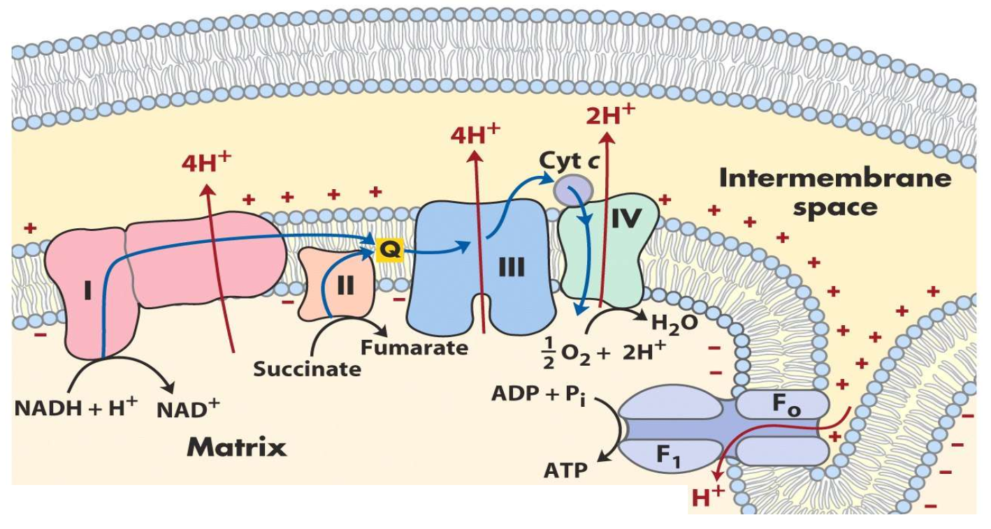
Bài tập A6

Slide 28
Bài tập A6
Có 3 nhân tố trung tâm trong thuyết hóa thẩm:
(1) Sự di chuyển của electron tạo thành một dòng giúp cho ion H⁺ di chuyển xuyên màng, tạo nên một thế dịch chuyển proton (proton gradient).
(2) Thế dịch chuyển proton dẫn proton di chuyển ngược trở lại thông qua kênh proton đặc biệt trên màng (kênh F_{o}).
(3) Năng lượng giải phóng bởi sự dịch chuyển proton ngược này giúp tạo nên ATP (F_{o}F₁ – ATP synthase).
Do đó, bất cứ gì làm màng ti thể bị rò rỉ (như 2,4-dinitrophenol, hay các chất phá màng) đều ngăn quá trình hình thành thế dịch chuyển proton → không có năng lượng để F_{o}F₁ tổng hợp ATP.

Slide 29
Chapter Carbohydrates metabolism
What you need to know:
Các con đường chuyển hóa glucose.
Sự giống và khác nhau giữa chuyển hóa glucose hiếu khí và kỵ khí.
Quá trình đường phân (glycolysis).
  Hai giai đoạn của quá trình đường phân.
  Các enzyme tham gia phản ứng
  Nơi xảy ra.
  Kết quả của quá trình đường phân.
  Sự điều hòa quá trình đường phân.
3 con đường dị hóa pyruvate.
Notes:
-dùng để: dùng ngay, tổng hợp các đại phân tử, dự trữ dưới dạng glycogen và tinh bột.
-pyruvate: lên men ethanol, lên men lactase, oxi hóa thành acetyl-CoA

Slide 30
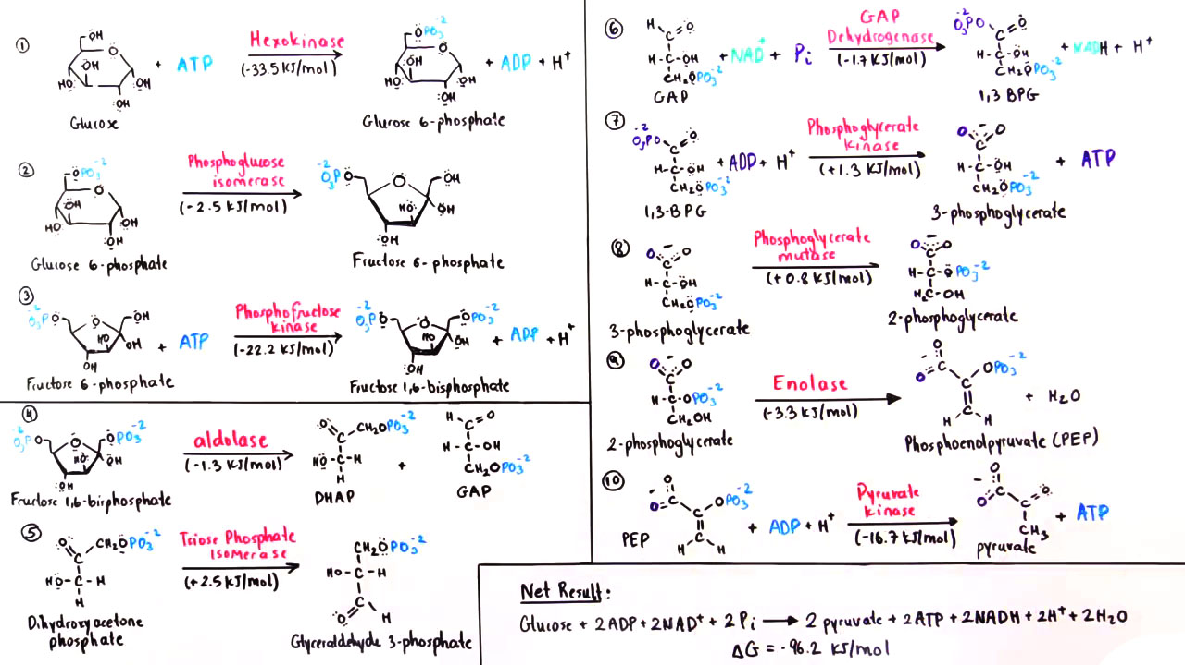
Glycolysis pathway and net result

Slide 31
Chapter Carbohydrates metabolism
What you need to know:
Chu trình acid citric (Krebs).
  Các enzyme tham gia phản ứng
  Nơi xảy ra phản ứng.
  Kết quả của chu trình Krebs.
Phosphoryl hóa oxi hóa.
  Nơi xảy ra phản ứng.
  Cơ chất của phản ứng, năng lượng tạo thành.
Tổng kết năng lượng của quá trình oxi hóa hoàn toàn 1 phân tử glucose.
Hiệu ứng Pasteur.

Slide 32
Chapter Carbohydrates metabolism
What you need to know:
Sự hình thành các chất trung gian thông qua chu trình Krebs.
Sự điều hòa chu trình Krebs.
Chuyển hóa glucose thông qua con đường pentose phosphate.
  Nơi diễn ra.
  Ý nghĩa của quá trình.
Quá trình chuyển hóa các hợp chất đường khác glucose trong cơ thể.
Các con đường chuyển hóa glucose-6-P

Slide 33
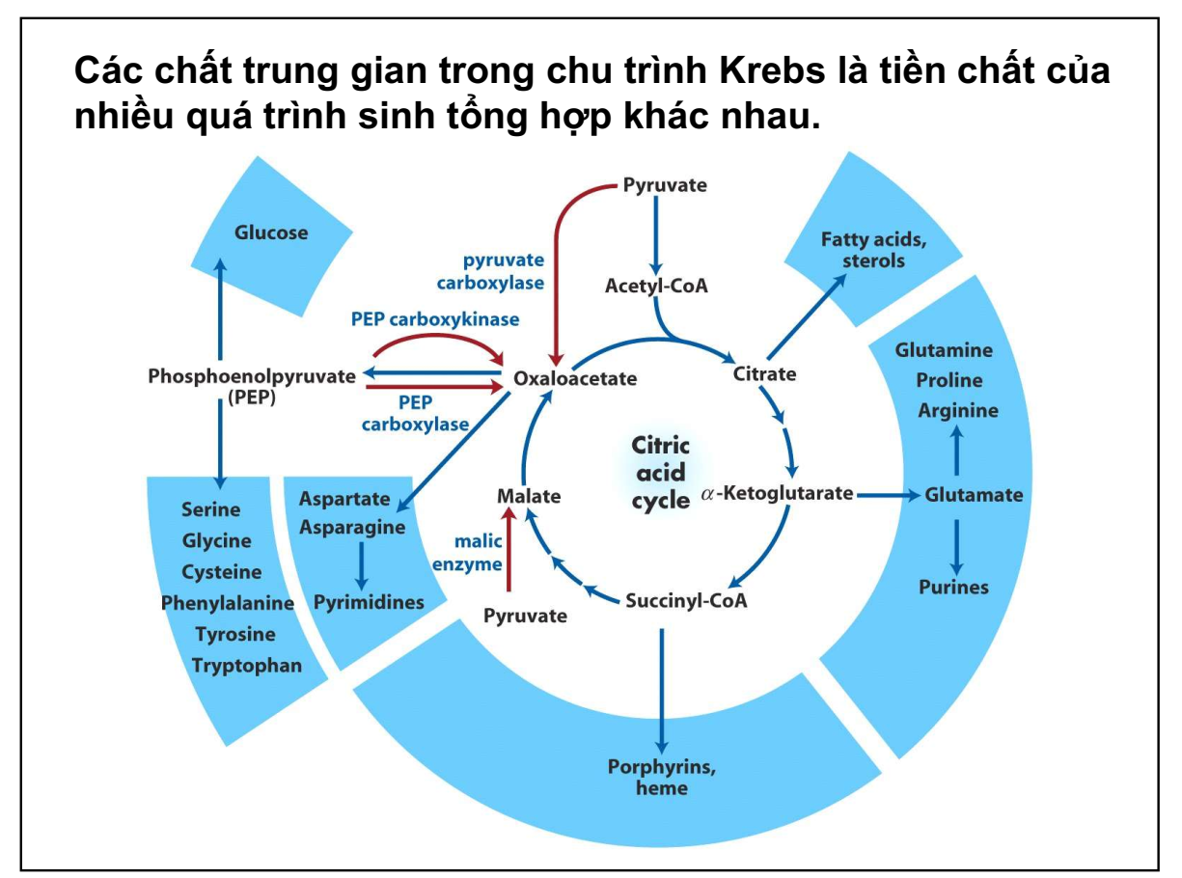

Slide 34
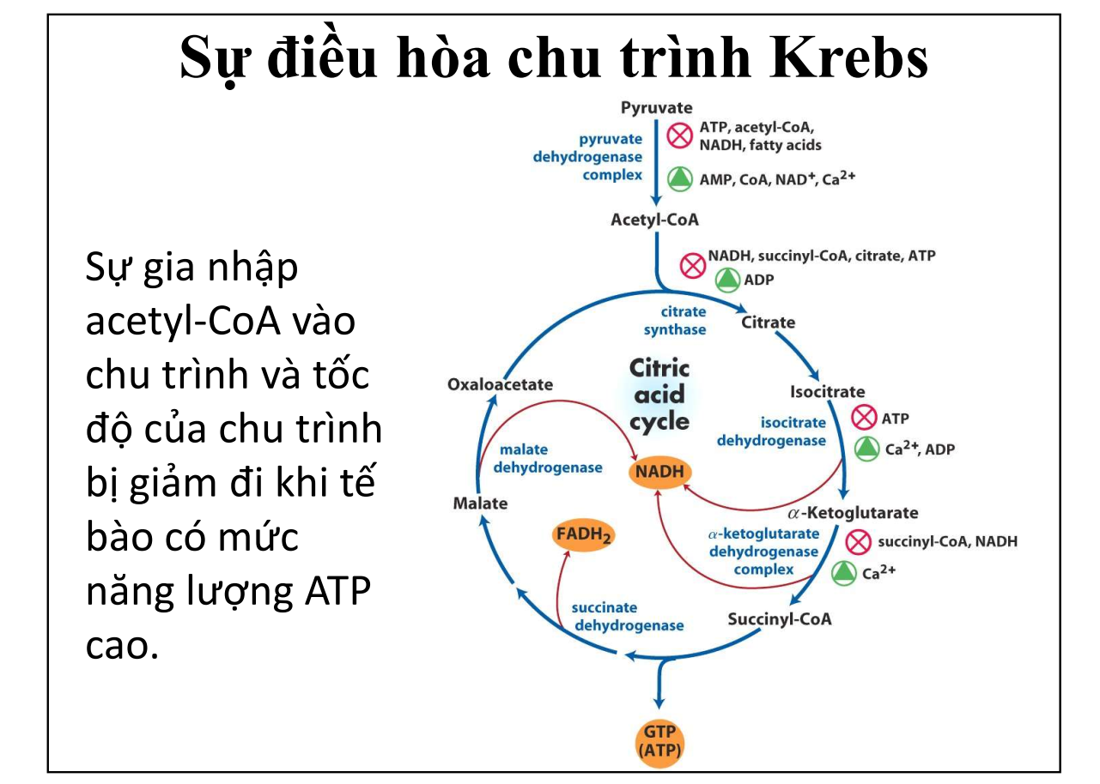

Slide 35
Chapter Carbohydrates metabolism
What you need to know:
Quá trình gluconeogenensis.
  Các enzyme tham gia, vị trí của enzyme.
  Sự điều hòa gluconeogenensis.
Chu trình glyoxylate
  Ý nghĩa của chu trình.
  Nơi xảy ra.
  Sản phẩm tạo thành.
Quá trình tạo thành glycogen và tinh bột
Notes:
tế bào chất; trừ trường hợp ngoại lệ là pyruvate carboxylase có mặt ở ty thể và PEP carboxykinase có mặt cả trong ti thể và tế bào chất.

Slide 36
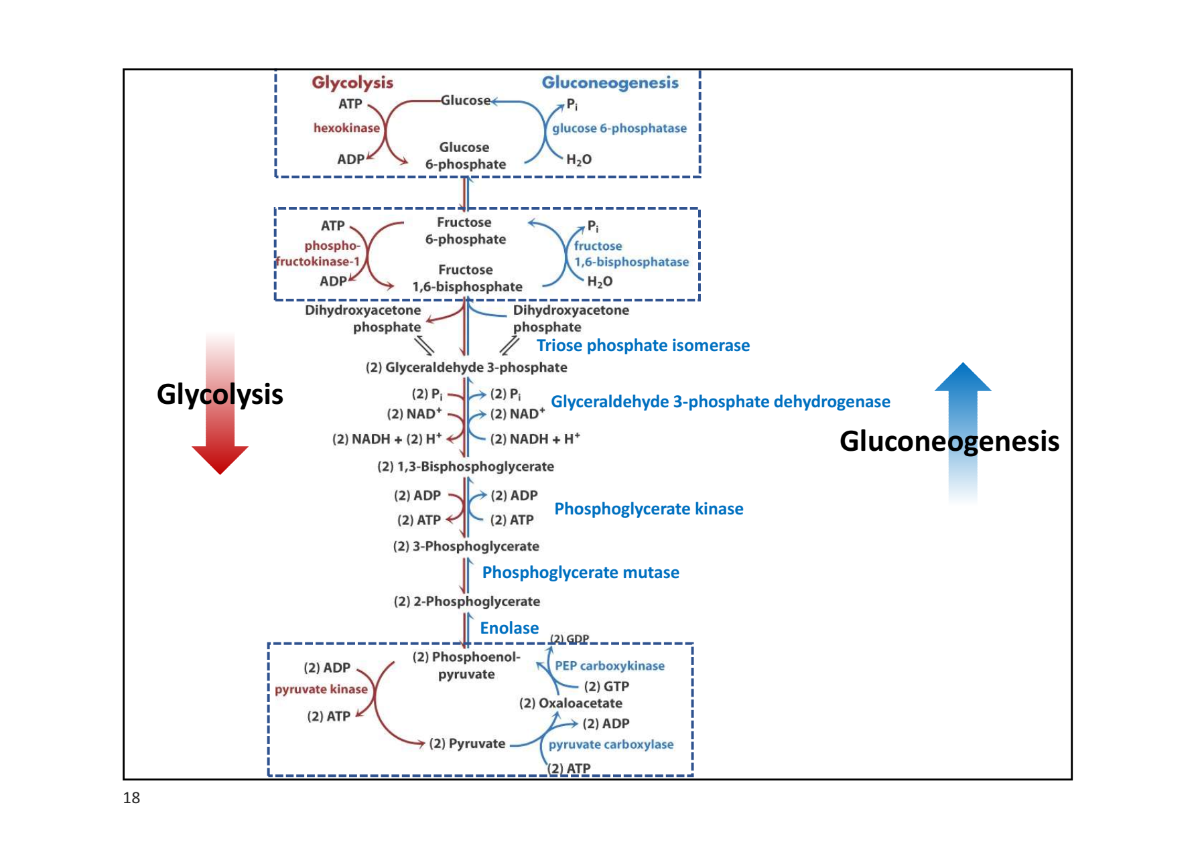

Slide 37
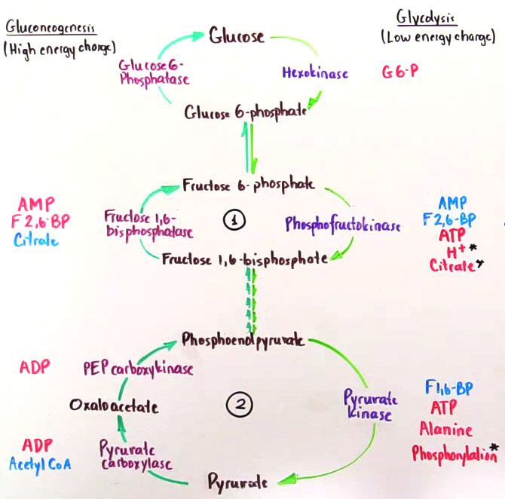
Quá trình điều hòa lẫn nhau giữa glycolysis và gluconeogenesis

Slide 38
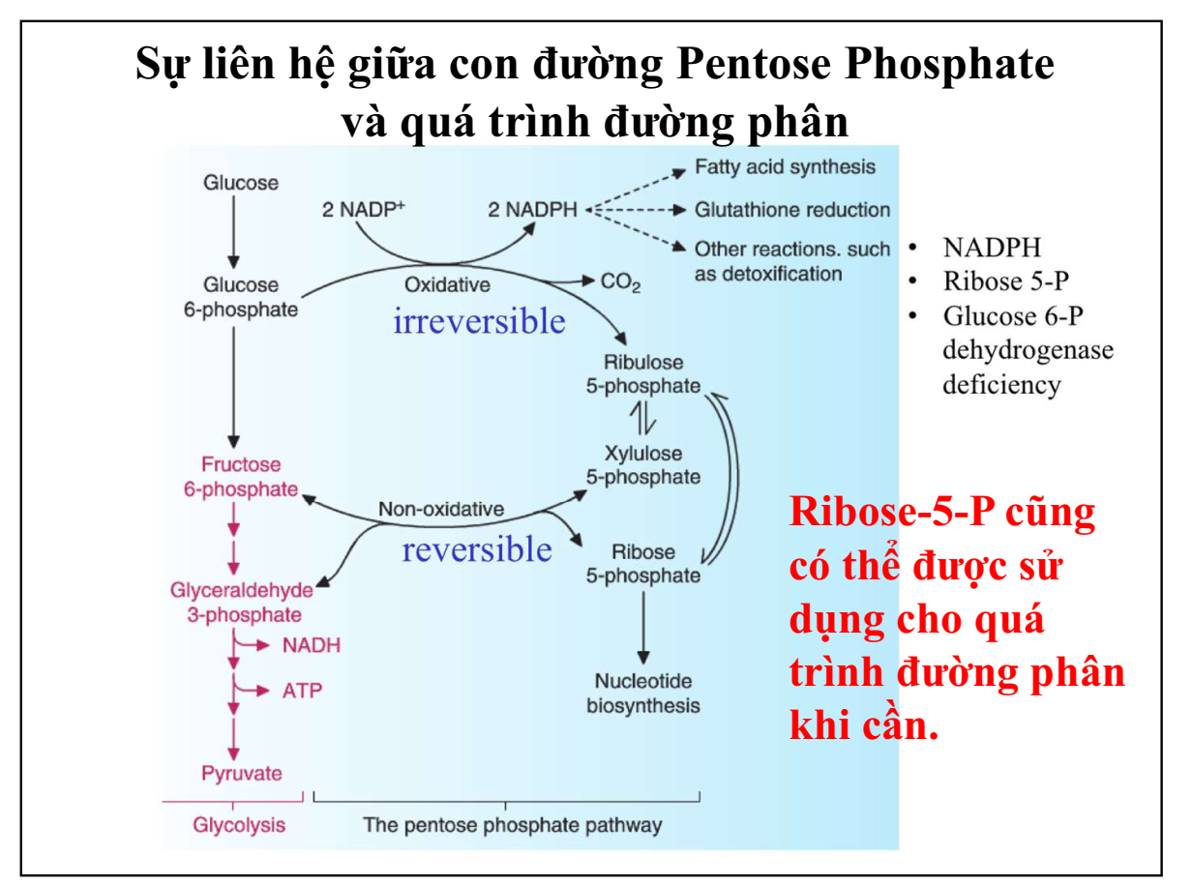

Slide 39
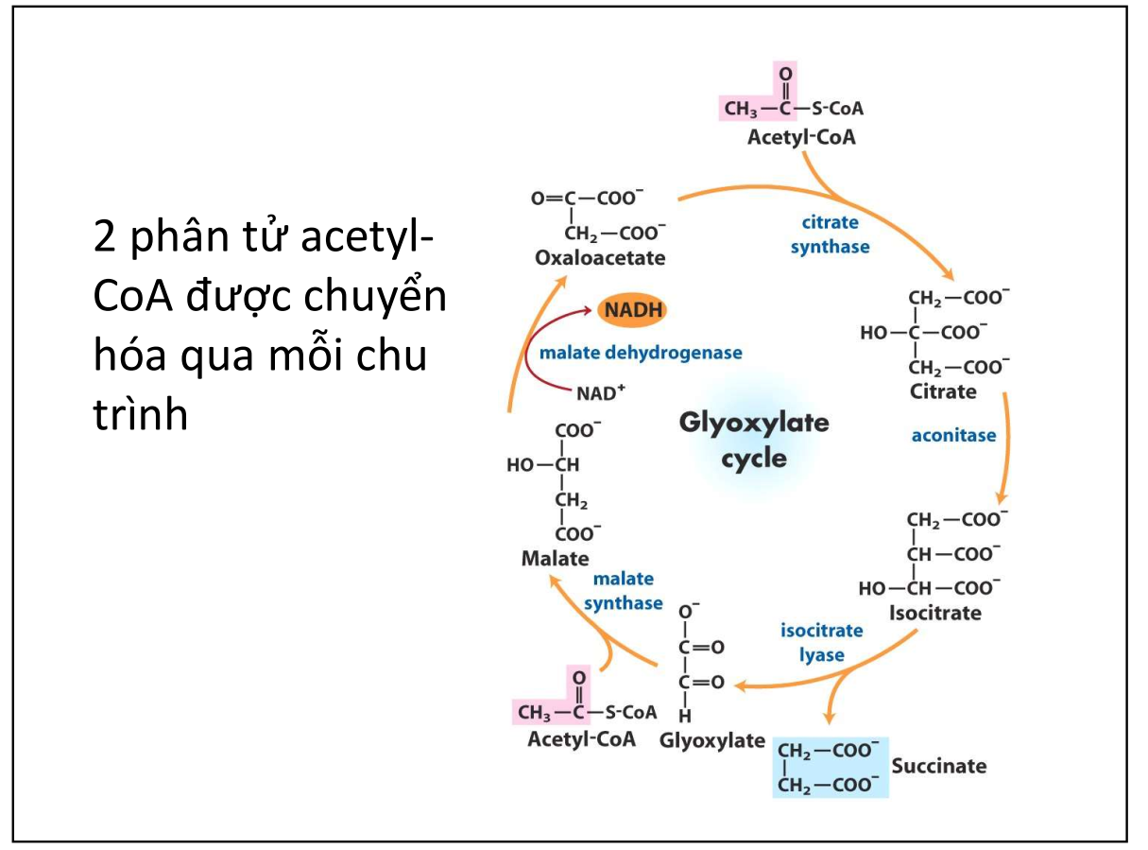
Notes:
Thực vật, nấm men và nhiều vi khuẩn có chu trình glyoxylate để chuyển hóa acetyl CoA thành oxaloacetate

Slide 40
Chapter Carbohydrates metabolism
What you need to know:
Quá trình cố định glucose từ quang hợp
Các pha của quá trình quang hợp
  Đặc điểm của mỗi pha
  Các sản phẩm tạo thành của mỗi pha
Notes:
tế bào chất; trừ trường hợp ngoại lệ là pyruvate carboxylase có mặt ở ty thể và PEP carboxykinase có mặt cả trong ti thể và tế bào chất.

Slide 41
Tại sao đường vận chuyển trong thực vật là succrose mà không phải là glucose hay fructose?
Câu hỏi chắc sẽ dzui
Đường vận chuyển trong động vật là gì?
Tại sao có sự khác biệt như vậy?
Notes:
Ở thực vật, sucrose dùng làm đường vận chuyển vì 2 lý do:
- Sucrose chứa nhiều năng lượng hơn glucose, do đó hiệu quả năng lượng cao hơn đường đơn, cả về vận chuyển lẫn dự trữ.
- Sucrose là đường không có tính khử, nghĩa là không bị oxi hóa. Do đó không có những phản ứng trung gian với các hợp chất khác trong quá trình vận chuyển. Điều này khiến việc vận chuyển sucrose ổn định và dễ dàng hơn glucose.
- Ngoài ra, ở một số thực vật, ngoài sucrose, rafinose và fructans cũng được dùng làm đường vận chuyển.
Ở động vật, cơ chế vận chuyển và hệ enzymes vận chuyển khác so với thực vật:
- Ở thực vật, sucrose được chuyển ngược lại thành glucose và fructose bởi sucrase. Sucrase chỉ hiện diện ở một số mô nhất định trong cở động vật.
- Cơ thể động vật có cơ chế đặc biệt để vận chuyển glucose đến những mô được chỉ định. Tuy nhiên, động vật không có cơ chế cũng như “phương tiện” vận chuyển sucrase → chỉ một số mô nhất định chuyển hóa được sucrose thành glucose và fructose.
- Một vài tế bào chuyển sucrose thành glucose và fructose. Glucose có thể đi vào chu trình glycolysis trong hầu hết tất cả các mô, còn Fructolysis chỉ giới hạn trong mô gan, do đó hầu hết các tế bào không có enzymes để xử lý fructose.
Do đó, sucrose không phải là cơ chất vận chuyển hiện quả ở động vật.

Slide 42
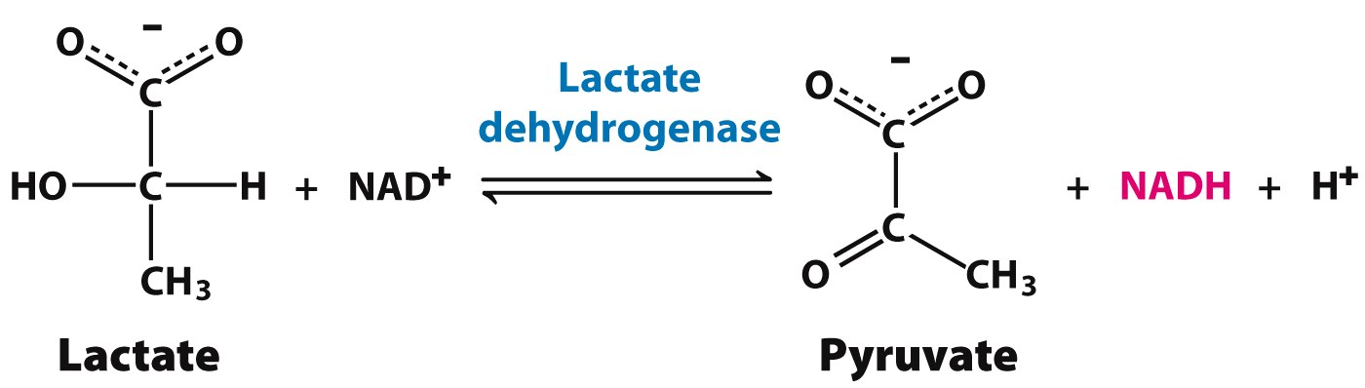
Bài tập C1
Năng lượng được tạo ra từ quá trình chuyển hóa glucose thành lactate trong tế bào cơ chỉ bằng khoảng 7% so với năng lượng giải phóng ra khi glucose bị oxi hóa hoàn toàn thành CO₂ và H₂O.
Có phải sự ly giải kỵ khí glucose thành lactate trong tế bào cơ khi không có mặt oxi là một sự lãng phí glucose không? Vì sao?
https://images.app.goo.gl/WNvzdFex1a4FYR8DA

Slide 43
Bài tập C1
Khi tế bào cơ bị thiếu oxi, glucose được ly giải kỵ khí thành lactate, điều này cung cấp một hướng giải quyết về vấn đề năng lượng (ATP) khi thiếu oxi vì lactate có thể được chuyển thành pyruvate, pyruvate có thể bị oxi hóa trong điều kiện hiếu khi khi có sự xuất hiện của oxi. Do đó, giúp tế bào chống chọi được với các điều kiện khác nhau của môi trường.
https://images.app.goo.gl/WNvzdFex1a4FYR8DA

Slide 44
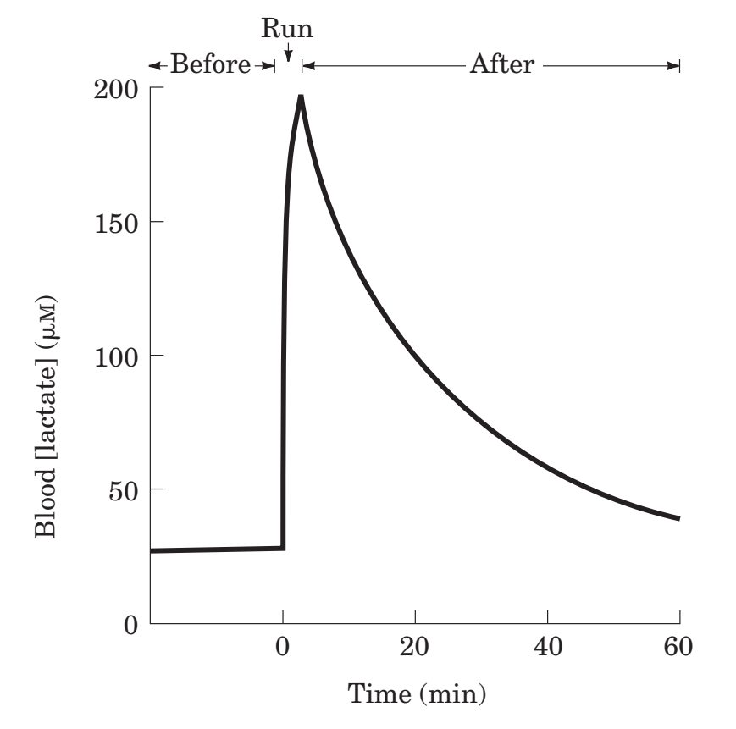
Bài tập C2
Nồng độ lactate trong huyết tương trước, trong, và sau khi nước rút 400 m được thể hiện dưới biểu đồ sau:
điều gì làm tăng nồng độ lactate lên nhanh chóng đến vậy?
Điều gì làm giảm nồng độ lactate sau cuộc đua nước rút? Tại sao sự giảm nồng độ lại chậm hơn sự tăng nồng độ lactate?
Tại sao nồng độ lactate không phải là 0 trong lúc nghỉ ngơi?

Slide 45
Bài tập C2
Sự thiếu hụt ATP trong suốt quá trình cơ bị căng quá sức do hoạt động vất vả dẫn đến sự tăng chóng mặt của glycolysis, tạo ra nhiều pyruvate và NADH ở cytosol hơn bình thường; lactate dehydrogenase chuyển lượng dư đó thành lactate thành NAD+ (quá trình lên men lactate).
Khi nhu cầu oxi của cơ thể giảm xuống, khả năng oxi hóa của ti thể đáp ứng đủ nhu cầu, lactate sẽ chuyển ngược lại thành pyruvate bởi lactate dehydrogenase, và pyruvate được chuyển thành glucose. Do NAD+ bị giới hạn nên tốc độ chuyển ngược thành pyruvate bị giới hạn vì để chuyển từ lactate thành pyruvate cần được cung cấp năng lượng.

Slide 46
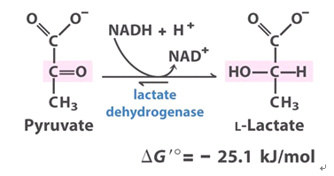
Bài tập C2
c) Sự chuyển từ pyruvate sang lactate ưu tiên hơn so với chiều ngược lại nên luôn có một nồng độ lactate trong máu.
https://images.app.goo.gl/p2SsLwN4ur43EnEn7

Slide 47
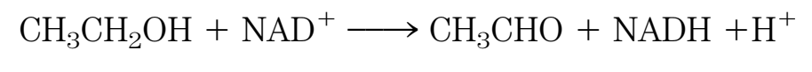
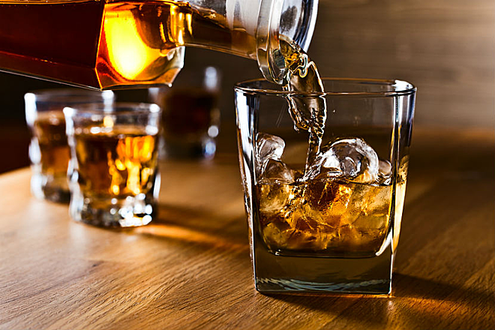
Bài tập C3
Uống rượu, đặc biệt là sau các hoạt động vất vả hoặc không ăn gì vài giờ trước, sẽ dẫn đến sự thiếu hụt glucose trong máu, hiện tượng hạ đường huyết hay sốc insulin (hypoglycemia). Bước đầu tiên của quá trình biến dưỡng ethanol trong gan là chuyển thành acetaldehyde, xúc tác bởi alcohol dehydrogenase:
Giải thích bằng cách nào phản ứng này ngăn cản sự chuyển lactate thành pyruvate. Tại sao điều này lại dẫn đến hiện tượng sốc insulin?
https://images.app.goo.gl/oiUwbzvUUienuGUq8

Slide 48
Bài tập C3
Bước đầu tiên trong việc tổng hợp glucose trong gan là oxi hóa lactate thành pyruvate. Cũng giống như việc oxi hóa ethanol thành acetaldehyde, phản ứng này cần NAD+. Do đó, rượu là chất cạnh tranh NAD+ với lactate trong quá trình gluconeogenis lactate làm giảm sự tạo thành glucose từ lactate và kết quả là hiện tượng sốc insulin.
Vấn đề sẽ rất nghiêm trọng khi làm việc vất vả hoặc nhịn đói nhiều giờ vì khi đó cơ thể đang ở mức glucose trong máu thấp.

Slide 49
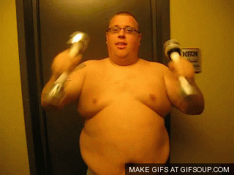
Bài tập C4
Một trong những hậu quả của việc nhịn đói là sự suy giảm khối lượng cơ. Chuyện gì đã xảy ra cho cơ của bạn??
https://images.app.goo.gl/f22K585ZtRegjMSH8

Slide 50
Bài tập C4
Các protein trong cơ sẽ được chọn lọc phân giải bởi các protease, tạo ra amino acid, chuyển vào máu và mang đến gan. Tại gan, glucose sẽ được tạo ra từ các amino acid này (glucogenis amino acid) thông qua quá trình gluconeogenesis.
Glucose được tạo ra từ quá trình này sẽ được cung cấp cho tế bào não.
(Tế bào não không thể dùng acid béo làm năng lượng được).
Những amino acid có quá trình glucogenis amino acid là: Alanine, Arginine, Asparagine, Aspartic acid, Cysteine, Glutamic acid, Glutamine, Glycine, Histidine, Methionine, Proline, Serine, Threonine, Valine

Slide 51
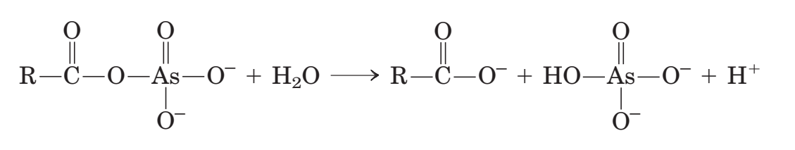
Bài tập C5
Arsenate có cấu trúc và đặc tính hóa học giống với phosphate vô cơ (P_{i}), và rất nhiều enzyme trong cơ thể cần P_{i} làm coenzyme cũng có thể sử dụng arsenate.
Tuy nhiên, hợp chất arsenate hữu cơ ít bền hơn hợp chất phosphate hữu cơ tương tự. Chẳng hạn, acyl arsenate bị thủy phân nhanh chóng bởi phản ứng sau:

Slide 52
Bài tập C5
Mặt khác, acyl phosphate, như 1,3-bisphosphoglycerate, bền hơn và tiếp tục được phân cắt và chuyển hóa bởi nhiều enzyme trong tế bào.
Dự đoán tác dụng lên phương trình tổng quát của phản ứng được xúc tác bởi glyceralaldehyde 3-phosphate dehydrogenase nếu nhóm phosphate được thay thế bằng nhóm arsenate.
Hậu quả gì sẽ xảy ra nếu phosphate được thay thế bằng arsenate? Arsenate rất độc đối với hầu hết sinh vật. Giải thích vì sao?

Slide 53
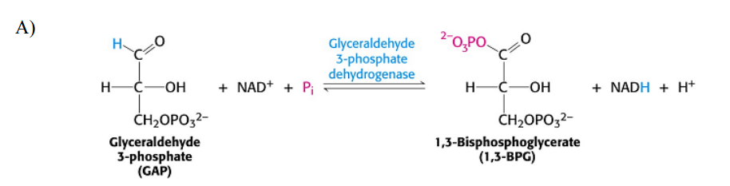
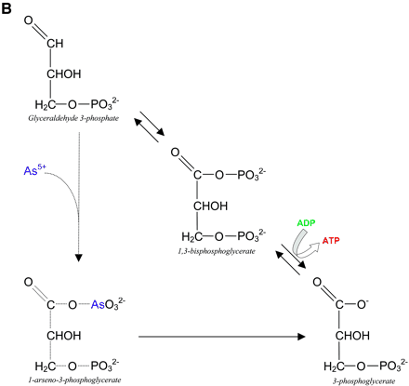
Bài tập C5
Phản ứng xảy ra khi có mặt của Arsenate. Sản phẩm tạo thành là 1-arseno-3-phosphoglycerate, bị phân hủy ngay thành 3-phosphoglycerate và arsenate.
→ Cơ chất của enzyme phosphoglycerate kinase không còn.
https://www.chegg.com/homework-help/questions-and-answers/consider-reaction-glyceraldehyde-3-phosphate-1-3-bisphosphoglycerate-draw-discuss-energy-p-q8968819
Phản ứng bình thường xảy ra trong cơ thể được xúc tác bởi Glyceraldehyde 3-phosphate dehydrogenase
https://pediatrics.aappublications.org/content/116/1/249/F5

Slide 54
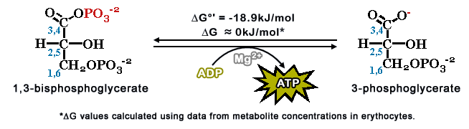
Bài tập C5
https://images.app.goo.gl/nX2njhchaQhshWBeA
Không có ATP được tạo ra dưới sự có mặt của arsenate vì 1,3-bisphosphoglycerate không được tạo thành.
Trong điều kiện kỵ khí, điều này dẫn đến kết quả của việc không có ATP hình thành trong quá trình glycolysis.

Slide 55
Cách tìm kiếm tài liệu và đọc tài liệu
Bonus
Tài liệu Việt Nam (Cơ sở dữ liệu lớn nhất VN)
  http://www.vista.gov.vn/
  Báo khoa học: http://www.vjol.info/index.php/index/index
Tài liệu tiếng anh
  https://www.google.com/
  https://scholar.google.com/

Slide 56
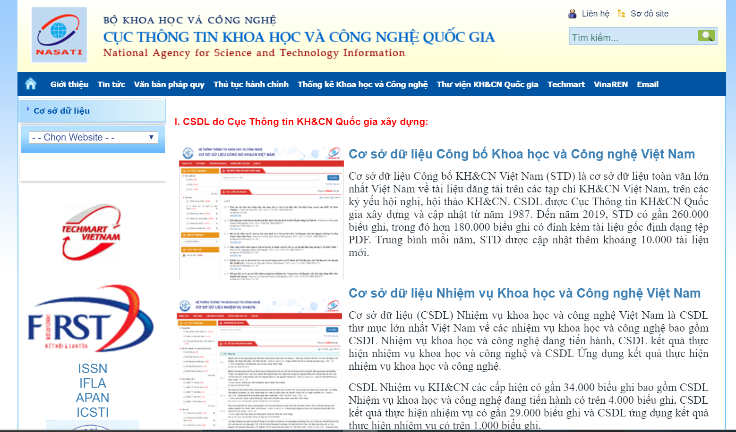
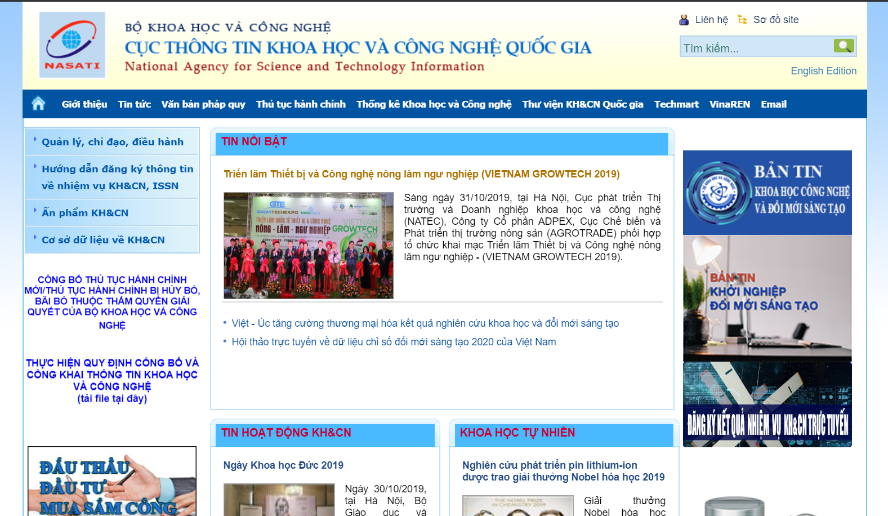
Bonus
http://www.vista.gov.vn/
http://www.vjol.info/index.php/index/index

Slide 57
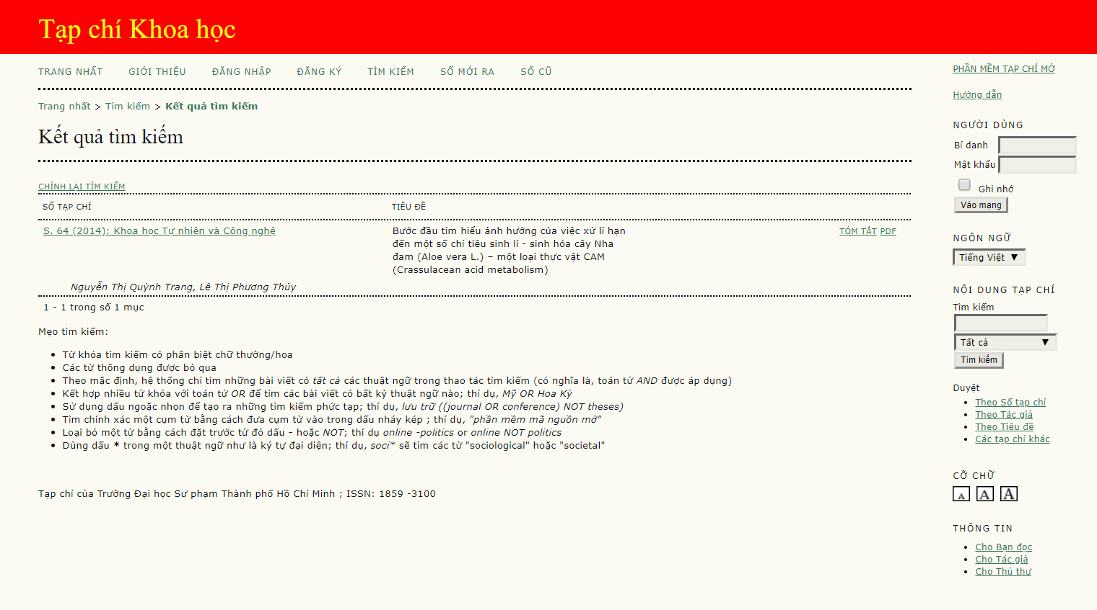
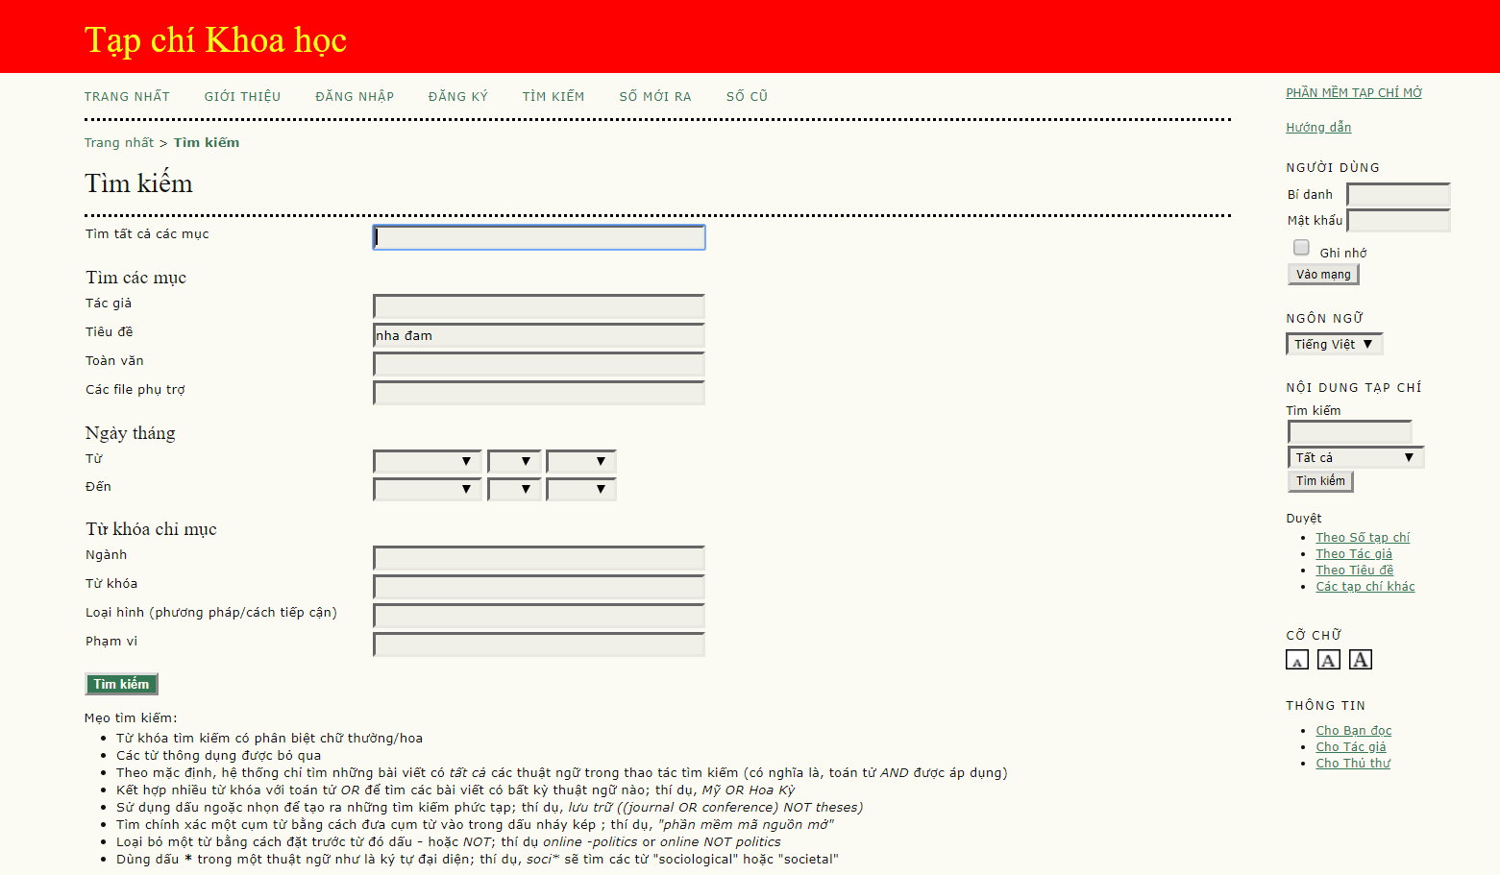
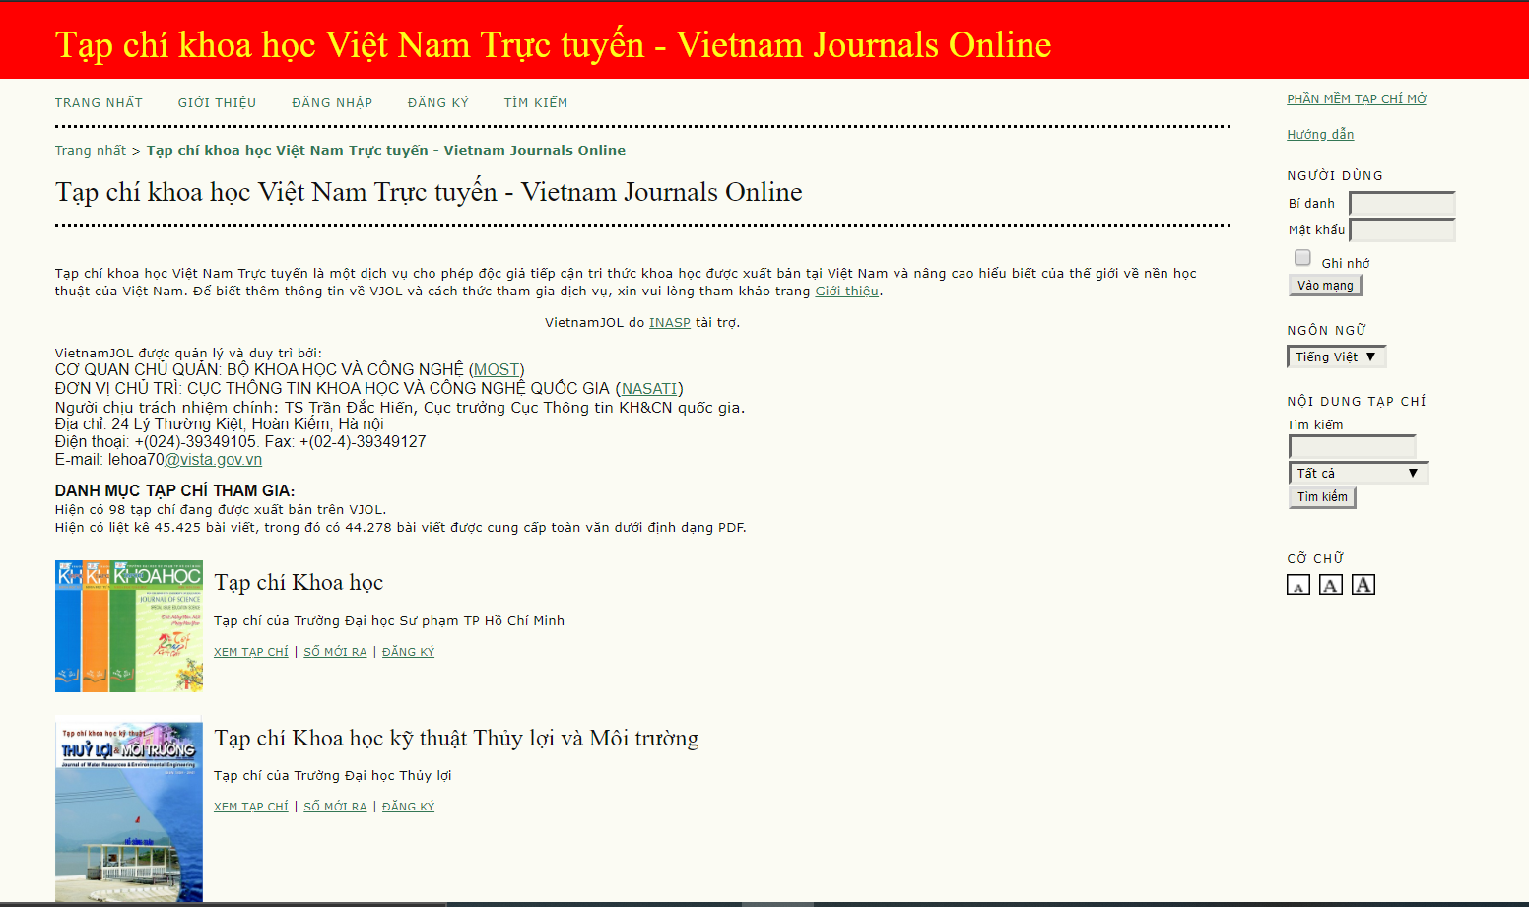
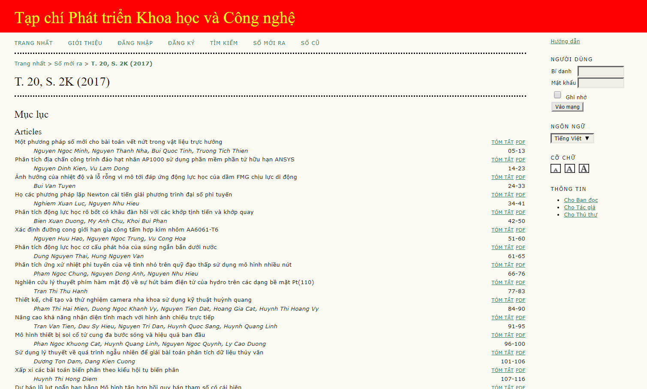
Bonus
http://www.vjol.info/index.php/index/index

Slide 58
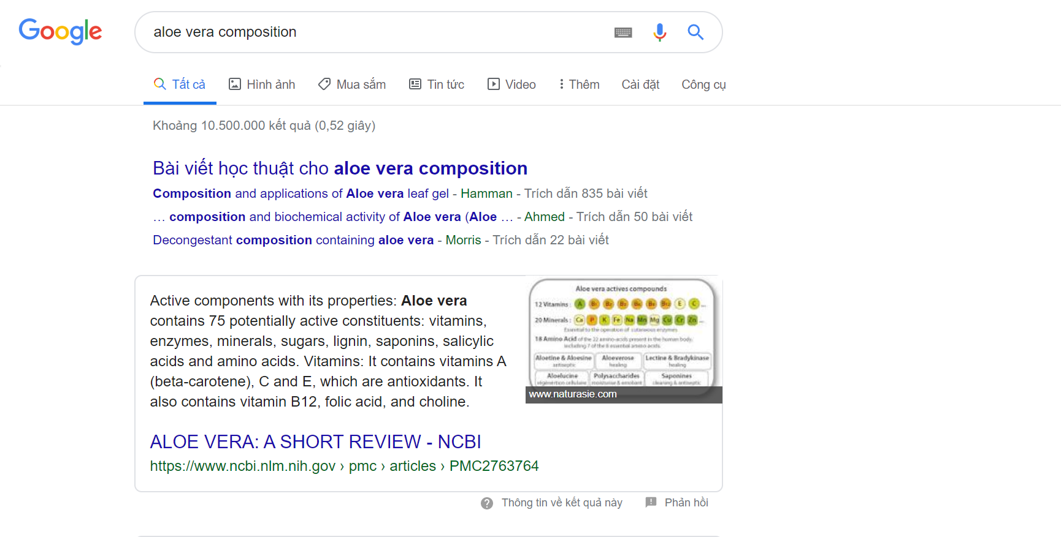
Bonus
https://www.google.com

Slide 59
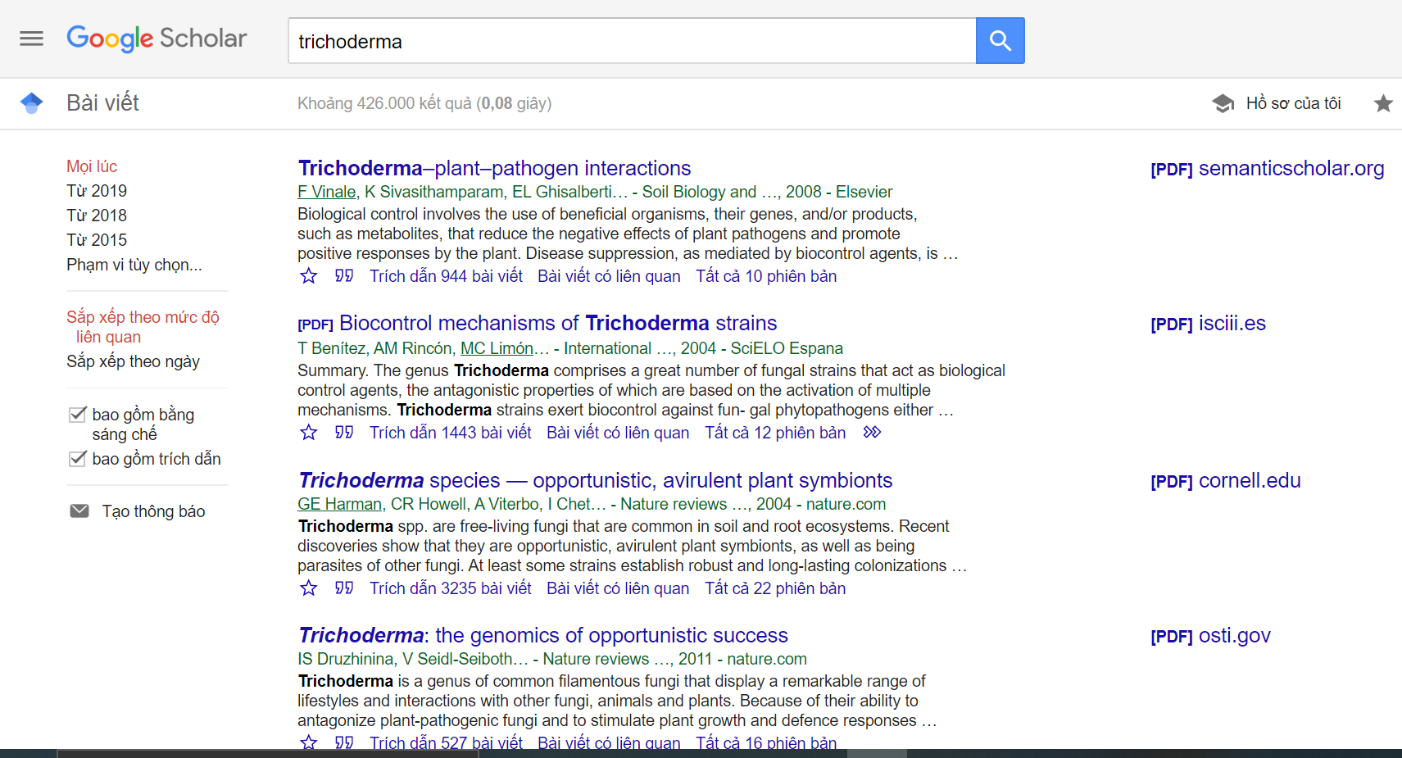
Bonus
https://scholar.google.com

Slide 60
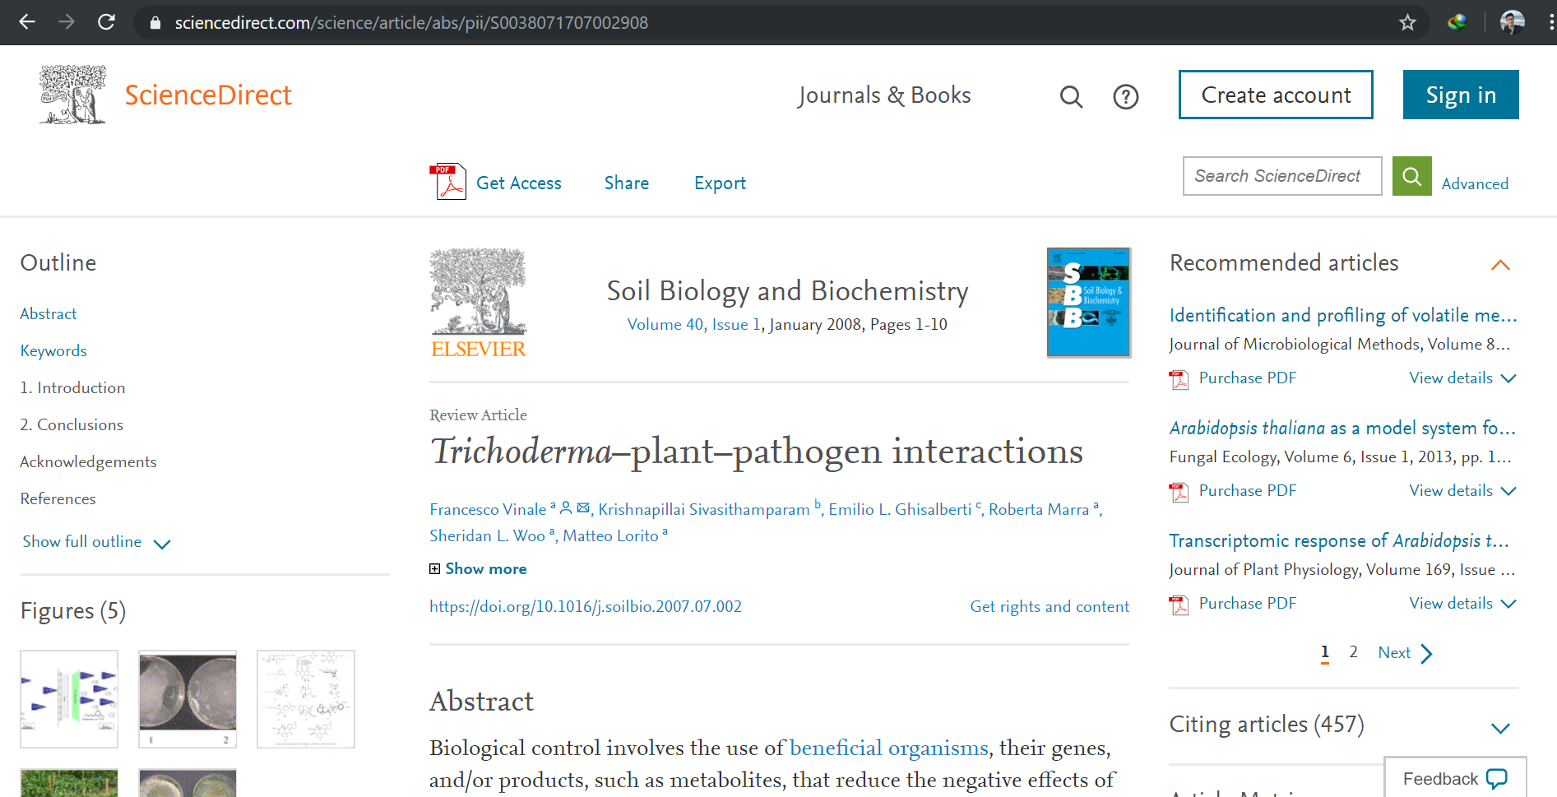
Bonus

Slide 61
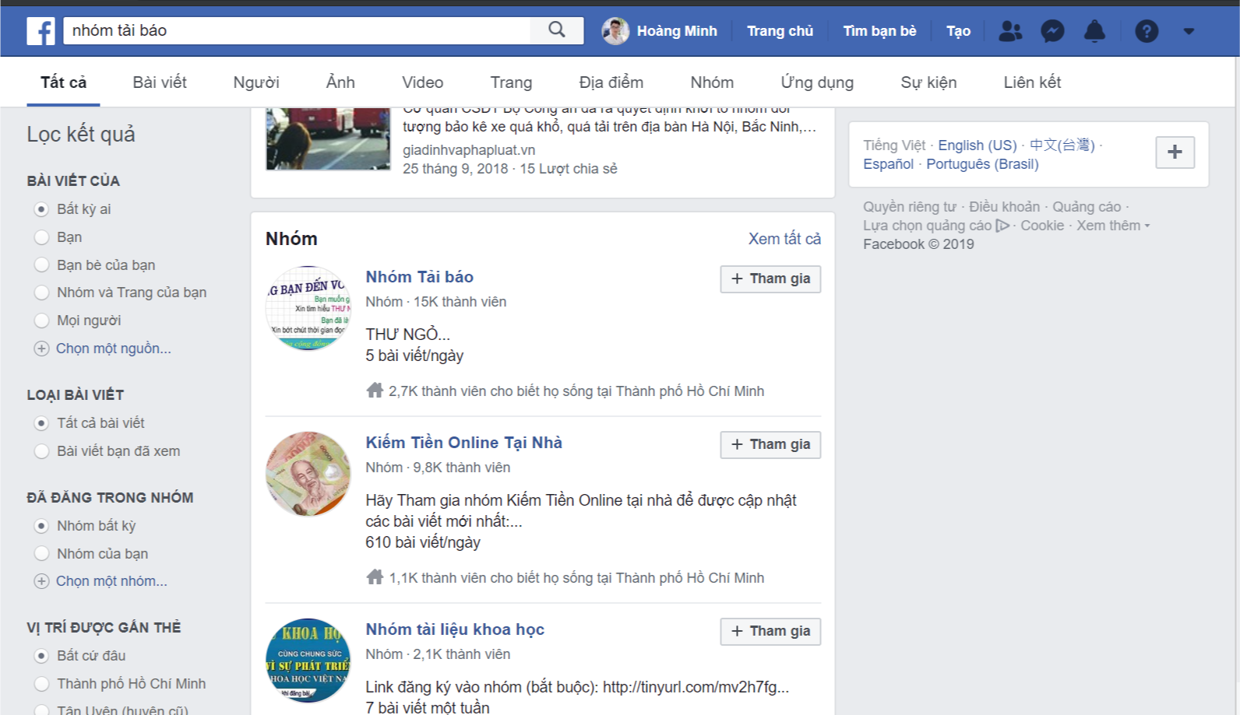
Bonus
Cách lấy bài báo

Slide 62

Cách đọc bài báo khoa học
Bonus
Đọc cái gì trước tiên?
Đọc gì tiếp theo?
https://images.app.goo.gl/QRPLiyhH84ZJ4wAQ8

Slide 63
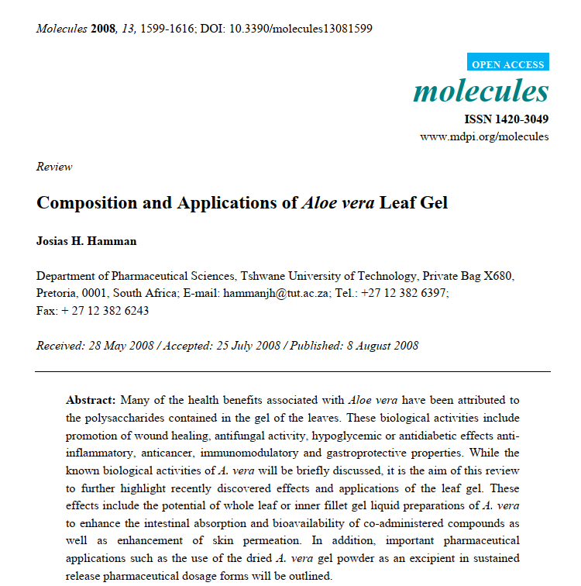
Cấu trúc 1 bài báo
Bonus
Tên tạp chí
Tiêu đề
Tác giả, thông tin liên hệ
Ngày nhận bài
Abstract
Keywords
Introduction

Slide 64
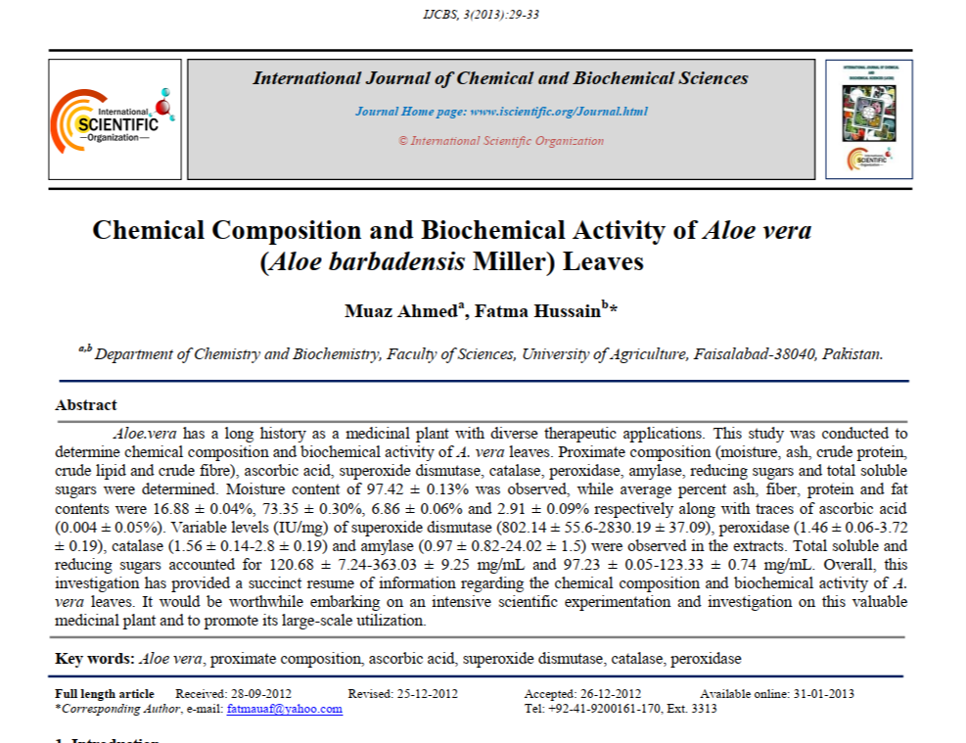
Cấu trúc 1 bài báo
Bonus
Materials and methods
Results and discussion
Conclusion
Acknowledgements
References

Slide 65
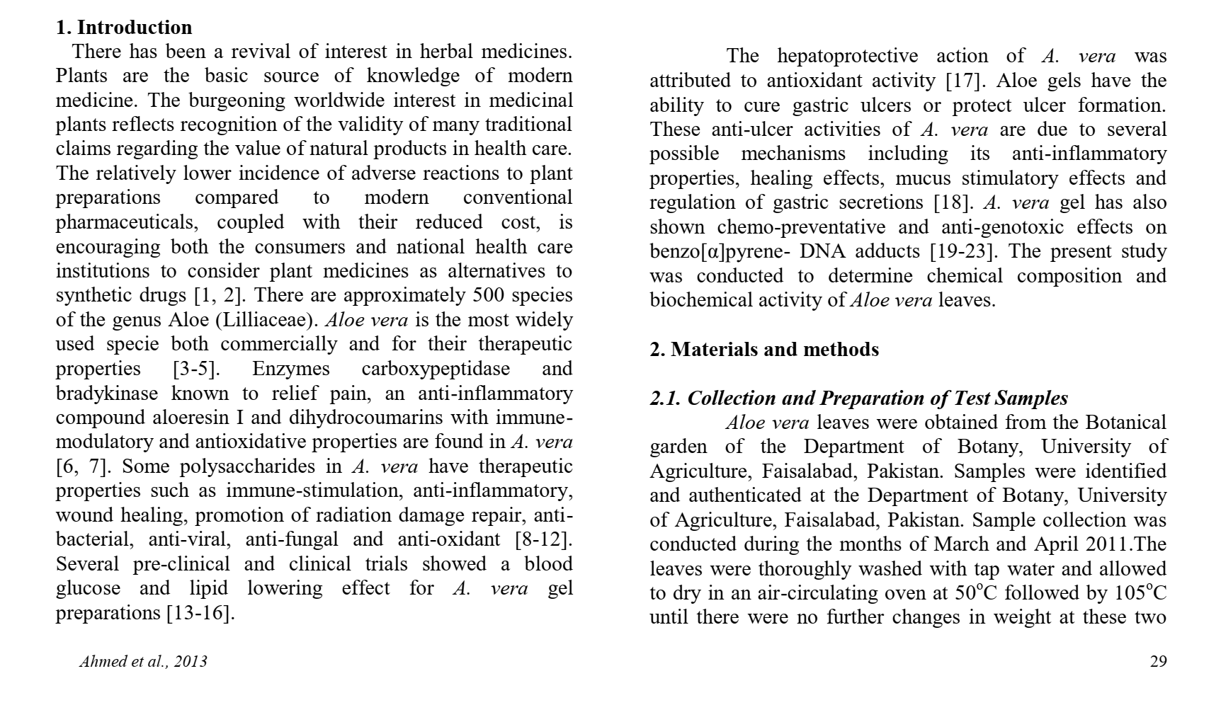
Cách đọc 1 bài báo
Bonus

Slide 66
Tại sao tế bào não không dùng acid béo làm năng lượng
Why does brain metabolism not favor burning of fatty acids to provide energy? - Reflections on disadvantages of the use of free fatty acids as fuel for brain
https://www.ncbi.nlm.nih.gov/pmc/articles/PMC3790936/
Notes:
(1) Why does brain metabolism not favor burning of fatty acids to provide energy? - Reflections on disadvantages of the use of free fatty acids as fuel for brain
https://www.ncbi.nlm.nih.gov/pmc/articles/PMC3790936/

